Slide 1
Шиповые столярные соединения 7 класс
Учитель технологии
Коваценко О.В.
МБОУ «СОШ № 22»

Slide 2
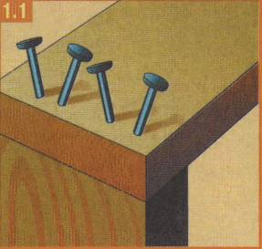
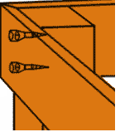
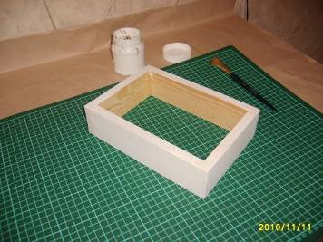
Какие столярные соединения на рисунках?

Slide 3
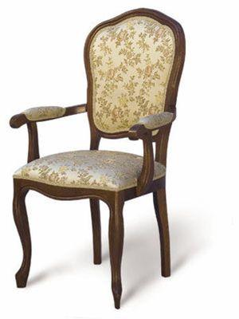
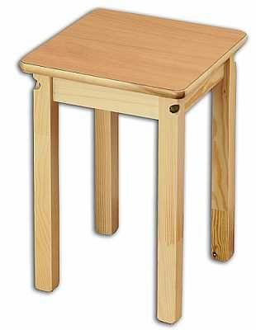
Проанализируйте данные объекты
и ответьте на вопрос:
Что объединяет все предметы:
табурет и стул, стол и верстак,
оконная рама и дверной проем?

Slide 4
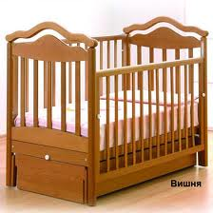
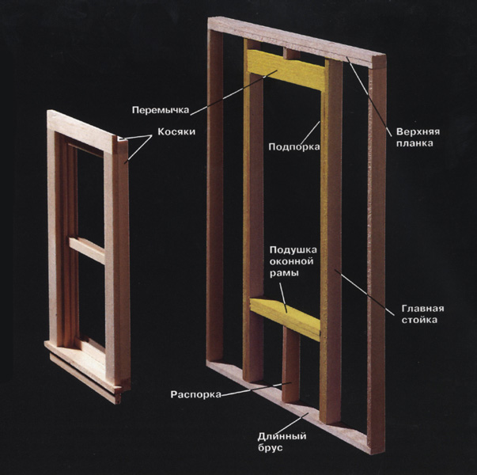
Шиповые соединения деревянных деталей
со склеиванием
нашли широкое применение при изготовлении
дверных и оконных переплётов и блоков, мебели и других деревянных конструкций, так как склеивание даёт изделию дополнительную прочность.

Slide 6
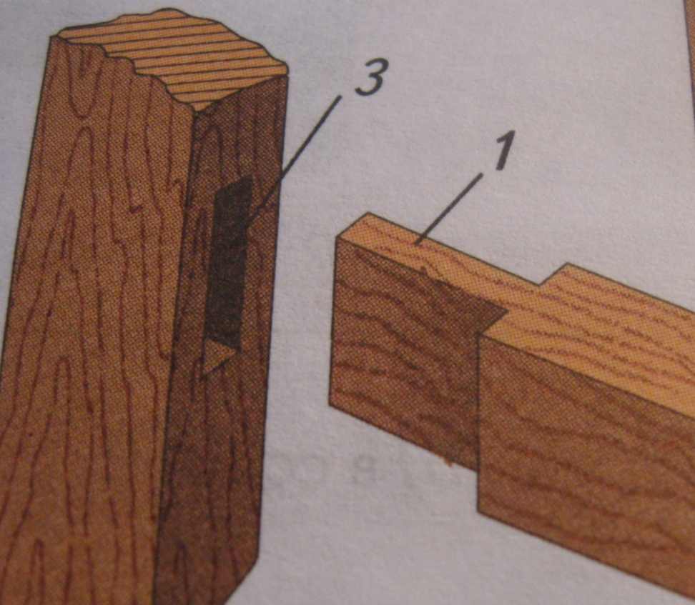
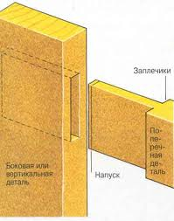
Гнездо – отверстие в детали, в которое входит шип.

Slide 7
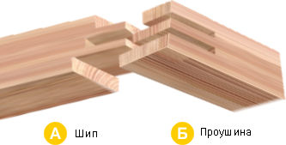
Шип
(от немецкого слова «середина») – это выступ на деревянной детали
Проушина –
паз на торце детали, соединяемый
с шипом

Slide 8
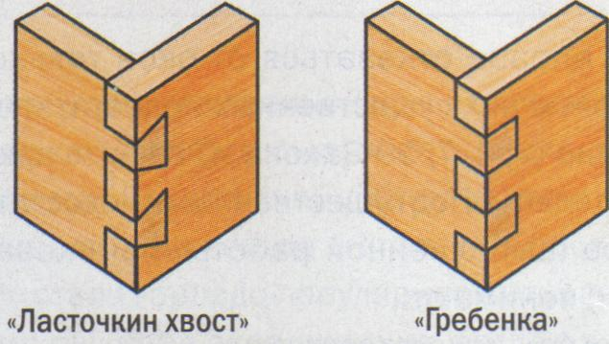

Slide 9
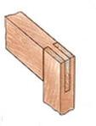
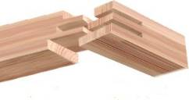
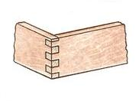
Выбор числа шипов на заготовке зависит :
а) от ширины соединяемых деталей;
б) от толщины соединяемых деталей;
в) от длины соединяемых деталей;
г) от влажности древесины.

Slide 10
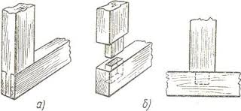
Профили и размеры шипа и проушины должны совпадать.
Длина сквозного шипа должна равняться ширине присоединяемого бруска.
Длина глухого (не выходящего наружу) шипа должна быть немного меньше (на 2..3 мм) глубины гнезда.

Slide 11
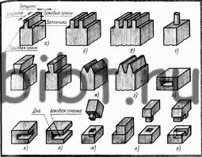
При толщине заготовок до 40 мм обычно применяют одинарные шипы,
от 40 до 80 мм – двойные,
больше 80 мм – тройные и многократные.

Slide 13
Проверь свои знания!
1. Какие соединения называют шиповыми?
2. Где применяют шиповые соединения?
3. Назовите виды шиповых соединений?
4. Как рассчитываются размеры шиповых соединений?

Slide 14
Ответьте на вопросы:
1. В каких случаях применяются соединения деталей из древесины на гвоздях и шурупах, клеевые соединения?
2. Приведите примеры применения этих соединений.
3.Сделайте сравнительный анализ соединений на гвоздях, шурупа, клеевых и шиповых соединений выделите их преимущества и недостатки.

